Slide 1

Естественнонаучный институт
Механико-математический факультет
Кафедра информатики и вычислительной математики
Направление подготовки
02.03.03 Математическое обеспечение и администрирование информационных
систем
Направленность (профиль) «Разработка и администрирование информационных
систем»
Курсовая работа
Проектирование и реализация информационной системы “Авторемонтная мастерская”
Выполнил: студент курса 3 группы 4345-020303D Кондратьев М.А Научный руководитель: к.ф.-м.н., доцент Е.В. Рогачева
Самара, 2026

Slide 2

Актуальность
Рост объема обращений в автосервисы приводит к увеличению нагрузки на персонал, усложнению различных процессов, например таких как учёт заказов и клиентов, а привычные методы организации деятельности теряют свою эффективность.
В следствие данных условий, внедрение информационной системы авторемонтной мастерской имеет особую актуальность, за счет своих функций, обеспечивающих автоматизацию процессов приёма и обработки заказов, ведение клиентской базы, а также учет выполненных работ и используемых материалов.
2
Notes:
2

Slide 3
Цель и задачи курсовой работы
Цель:
Разработка информационной системы для авторемонтной мастерской, которая позволяет записывать клиентов на ремонт, принимать автомобили на ремонт, формировать заказ-наряды клиентам.
Задачи:
провести анализ предметной области;
изучить существующие системы-аналоги;
сформулировать функциональные и нефункциональные требования к системе;
построить информационную модель данных;
построить логическую модель данных;
выбрать СУБД;
построить физическую модель данных;
спроектировать веб-приложение для работы с созданной базой данных;
выбрать средства реализации;
реализовать приложение;
провести модульное, интеграционное, нагрузочное тестирование;
проверить работоспособность системы.
3
Notes:
3

Slide 4

Обзор аналогов
Информационная система авторемонтной мастерской «Навигатор» предоставляет пользователю возможность записи в авторемонтную мастерскую, возможность просмотра каталога оказываемых услуг. Также есть возможность просмотра отзывов клиентов.
Минусом данной информационной системы является отсутствие личного кабинета, следовательно отсутствие возможности самостоятельного просмотра статуса обслуживаемых автомобилей без обращения к администратору.
4

Slide 5

Обзор аналогов
Информационная система авторемонтной мастерской «Автокрепеж» предоставляет пользователю возможности возможность подробно изучить оказываемые данной авторемонтной мастерской услуги, узнать информацию о компании, заказать обратный звонок, а также записаться на обслуживание с помощью онлайн-записи.
Минусом данной информационной системы является отсутствие указания марки и модели автомобиля, который будет обслуживаться, при создании онлайн-заявки.
5

Slide 6
Функциональные требования
Для разработки ИС были выявлены следующие функциональные требования:
1) Возможность оформления заявки в авторемонтную мастерскую по звонку и с помощью веб-приложения;
2) Хранение информации о каждой оказываемой услуге: стоимость, подробное описание услуги, примерное время выполнения услуги;
3) Создание, хранение и, если позволяет статус, редактирование заказ-нарядов;
4) Осуществление разграничения прав и возможностей в зависимости от уровня доступа: незарегистрированный и зарегистрированный пользователь, администратор, мастер-приёмщик, владелец/менеджер:
4.1) Предоставление следующего функционала незарегистрированному пользователю:
4.1.1) Просмотр информации об оказываемых услугах и контактах авторемонтных мастерских;
4.1.2) Запись в авторемонтную мастерскую по звонку или по заявке;
4.2) Предоставление следующего функционала зарегистрированному пользователю:
4.2.1) Просмотр информации об оказываемых услугах и контактах авторемонтных мастерских;
4.2.2) Запись в авторемонтную мастерскую по звонку или по заявке;
4.2.3) Возможность авторизации;
4.2.4) Доступ к личному кабинету и отслеживание в нём статусов обслуживаемых автомобилей, а также просмотр прошлых обращений
6

Slide 7
Функциональные требования
5.3) Предоставление следующего функционала администратору:
5.3.1) Возможность авторизации;
5.3.2) Доступ к личному кабинету;
5.3.3) Создание и редактирование клиентов;
5.3.4) Выдача доступа к аккаунту клиенту;
5.3.5) Создание и редактирование автомобилей клиентов;
5.3.6) Создание и редактирование заявок;
5.4) Предоставление следующего функционала мастеру-приёмщику:
5.4.1) Возможность авторизации;
5.4.2) Доступ к личному кабинету;
5.4.3) Создание и редактирование заказ-нарядов;
5.4.4) Внесение новых поставщиков и редактирование старых;
5.4.5) Внесение новых договоров на закупку комплектующих, а также изменение и удаление старых;
5.5) Предоставление следующего функционала владельцу/менеджеру:
5.5.1) Возможность авторизации;
5.5.2) Доступ к личному кабинету;
5.5.3) Просмотр заявок;
5.5.4) Просмотр заказ-нарядов;
5.5.5) Просмотр базы клиентов;
5.5.6) Просмотр автомобилей клиентов;
5.5.7) Создание, редактирование и отключение персонала;
5.5.8) Создание новых и редактирование старых филиалов;
5.5.9) Создание новых и редактирование старых услуг;
5.5.10) Внесение новых поставщиков и редактирование старых;
5.5.11) Внесение новых договоров на закупку комплектующих, а также изменение и удаление старых;
7

Slide 8
Нефункциональные требования
В ходе анализа предметной области были выявлены следующие нефункциональные требования:
1) кроссбраузерность;
2) безопасность хранения паролей;
3) авторизация с помощью JSON Web Token — открытый стандарт RFC 7519;
Были сформированы следующие требования к тестированию:
1) провести модульное тестирование системы;
2) провести интеграционное тестирование системы;
3) провести нагрузочное тестирование системы, в котором выполняются 3000 запросов от пользователей в течении 30 секунд.
8

Slide 9
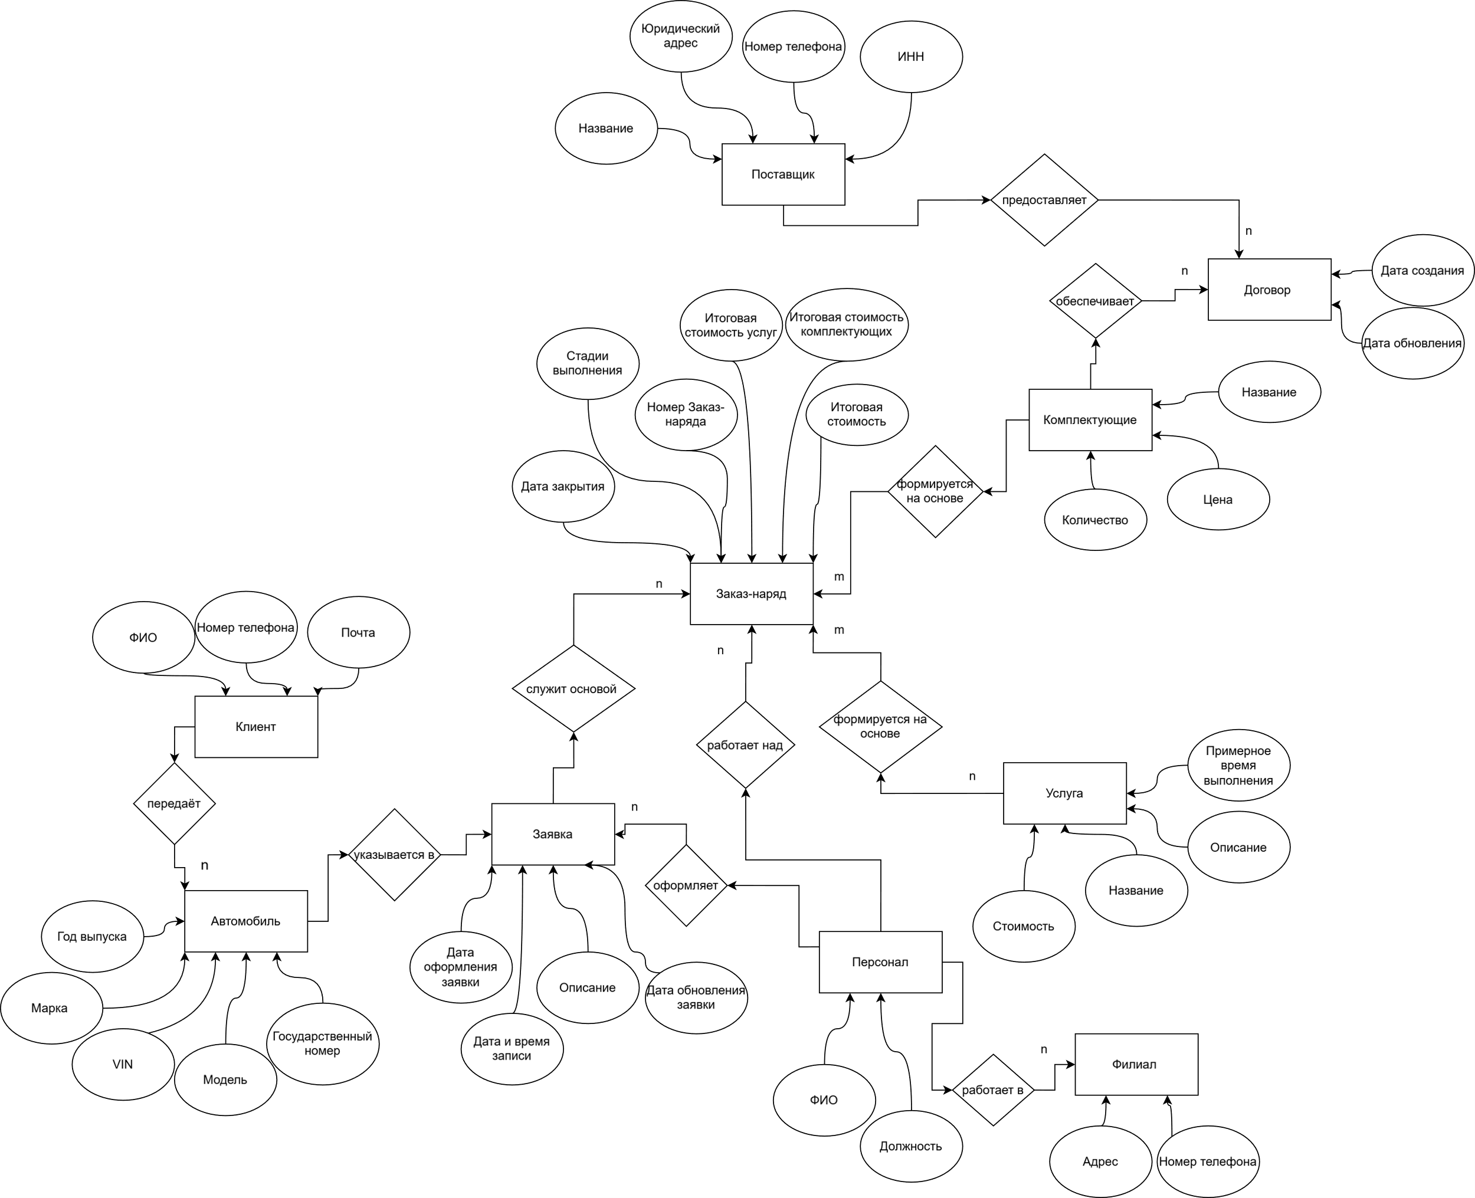
ER-модель
9

Slide 10
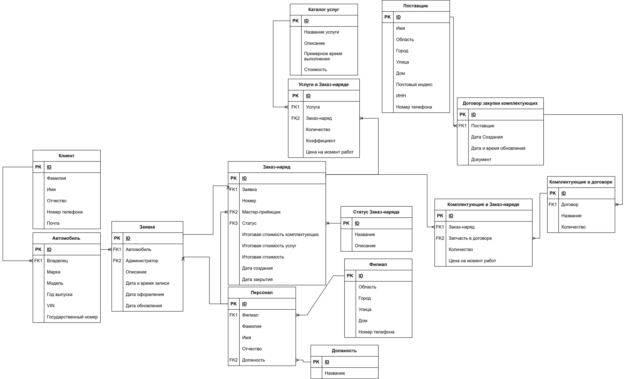
Логическая модель
10

Slide 11
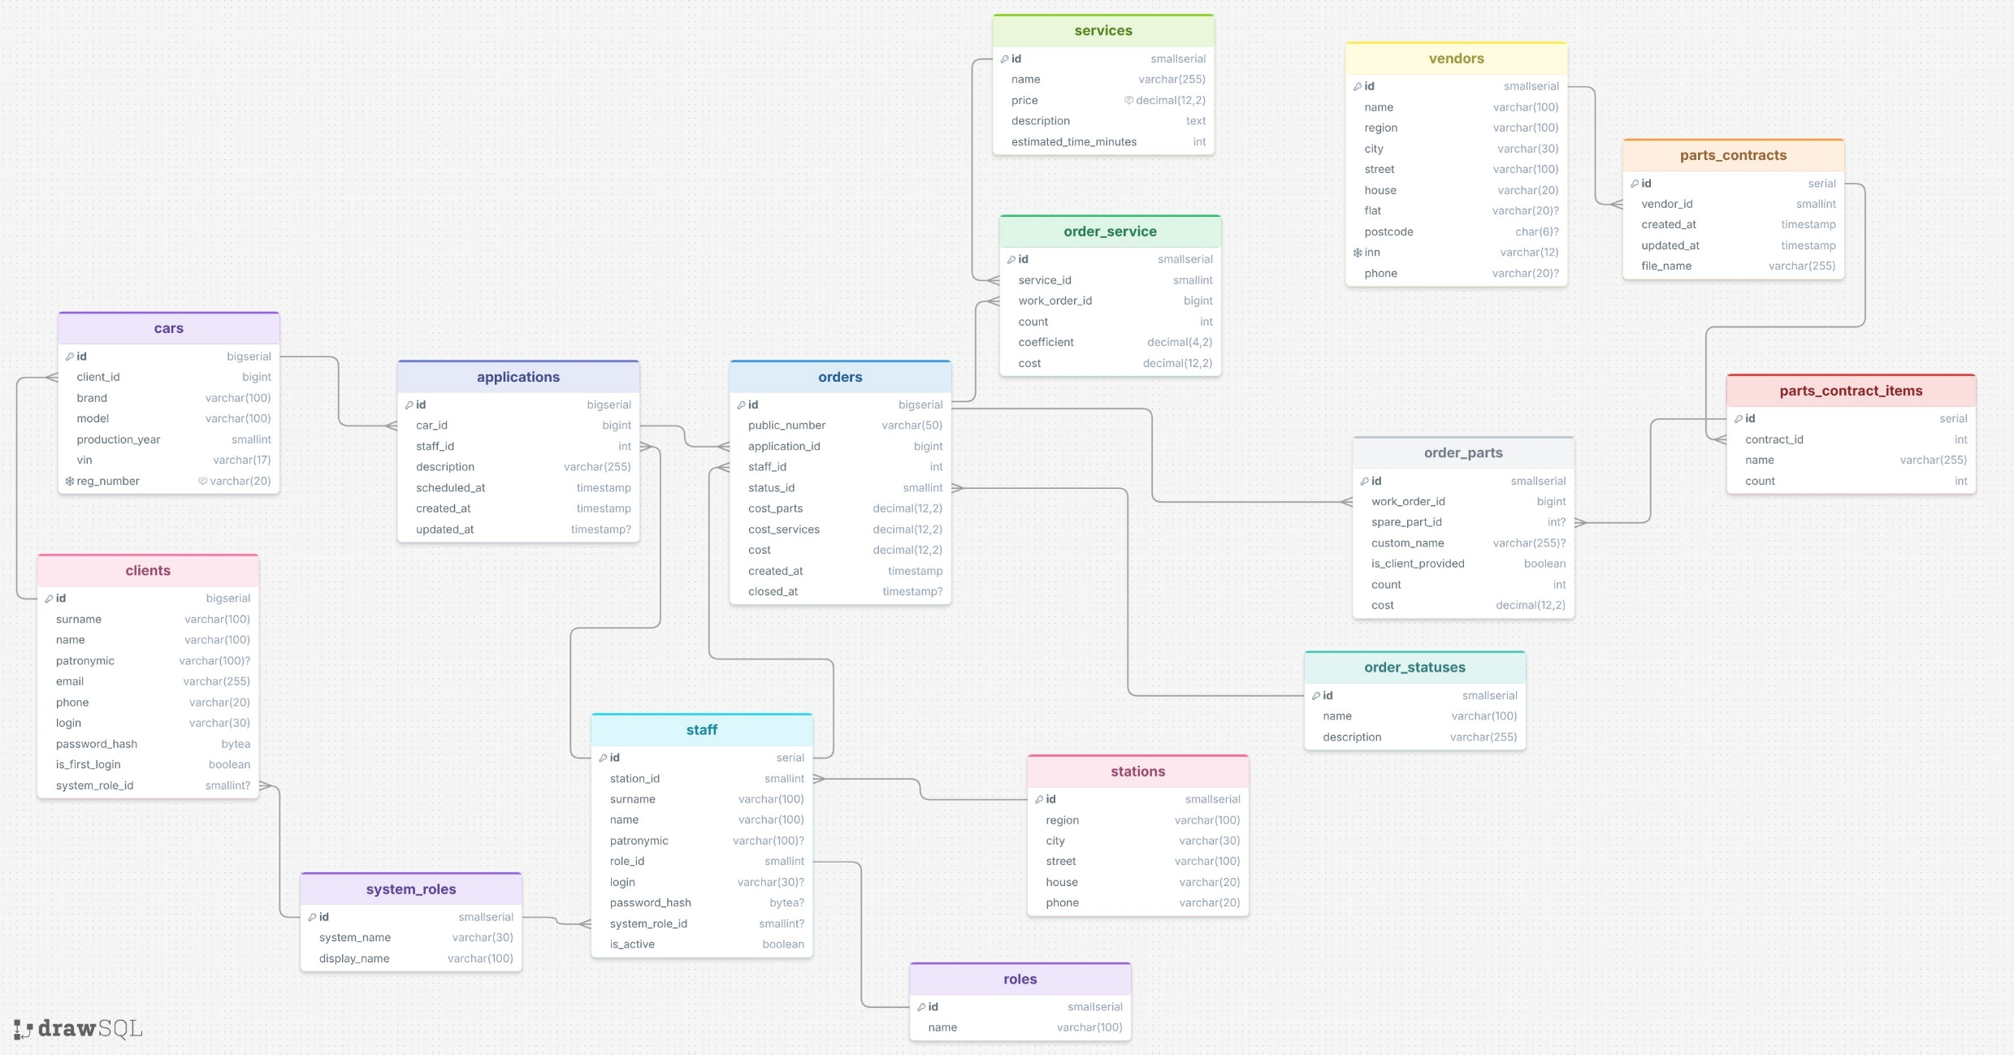
Физическая модель
11

Slide 12
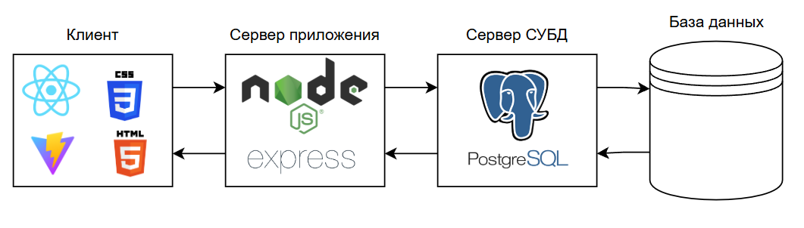
Архитектура системы
12

Slide 13
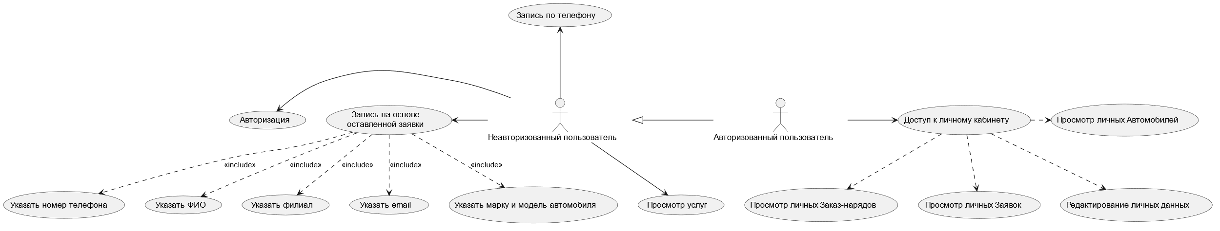
Диаграмма вариантов использования
13

Slide 14
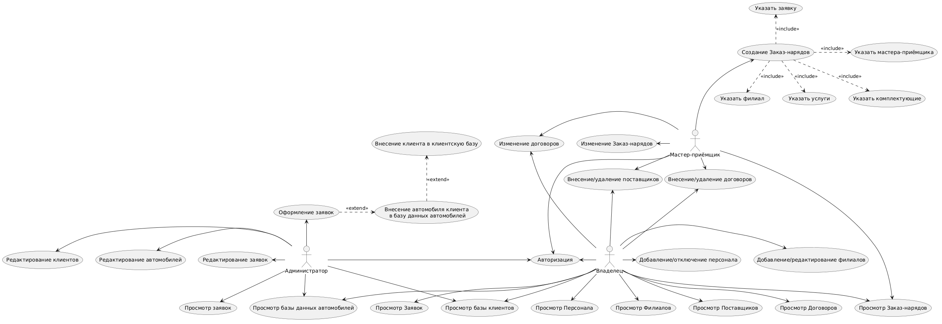
Диаграмма вариантов использования
14

Slide 15
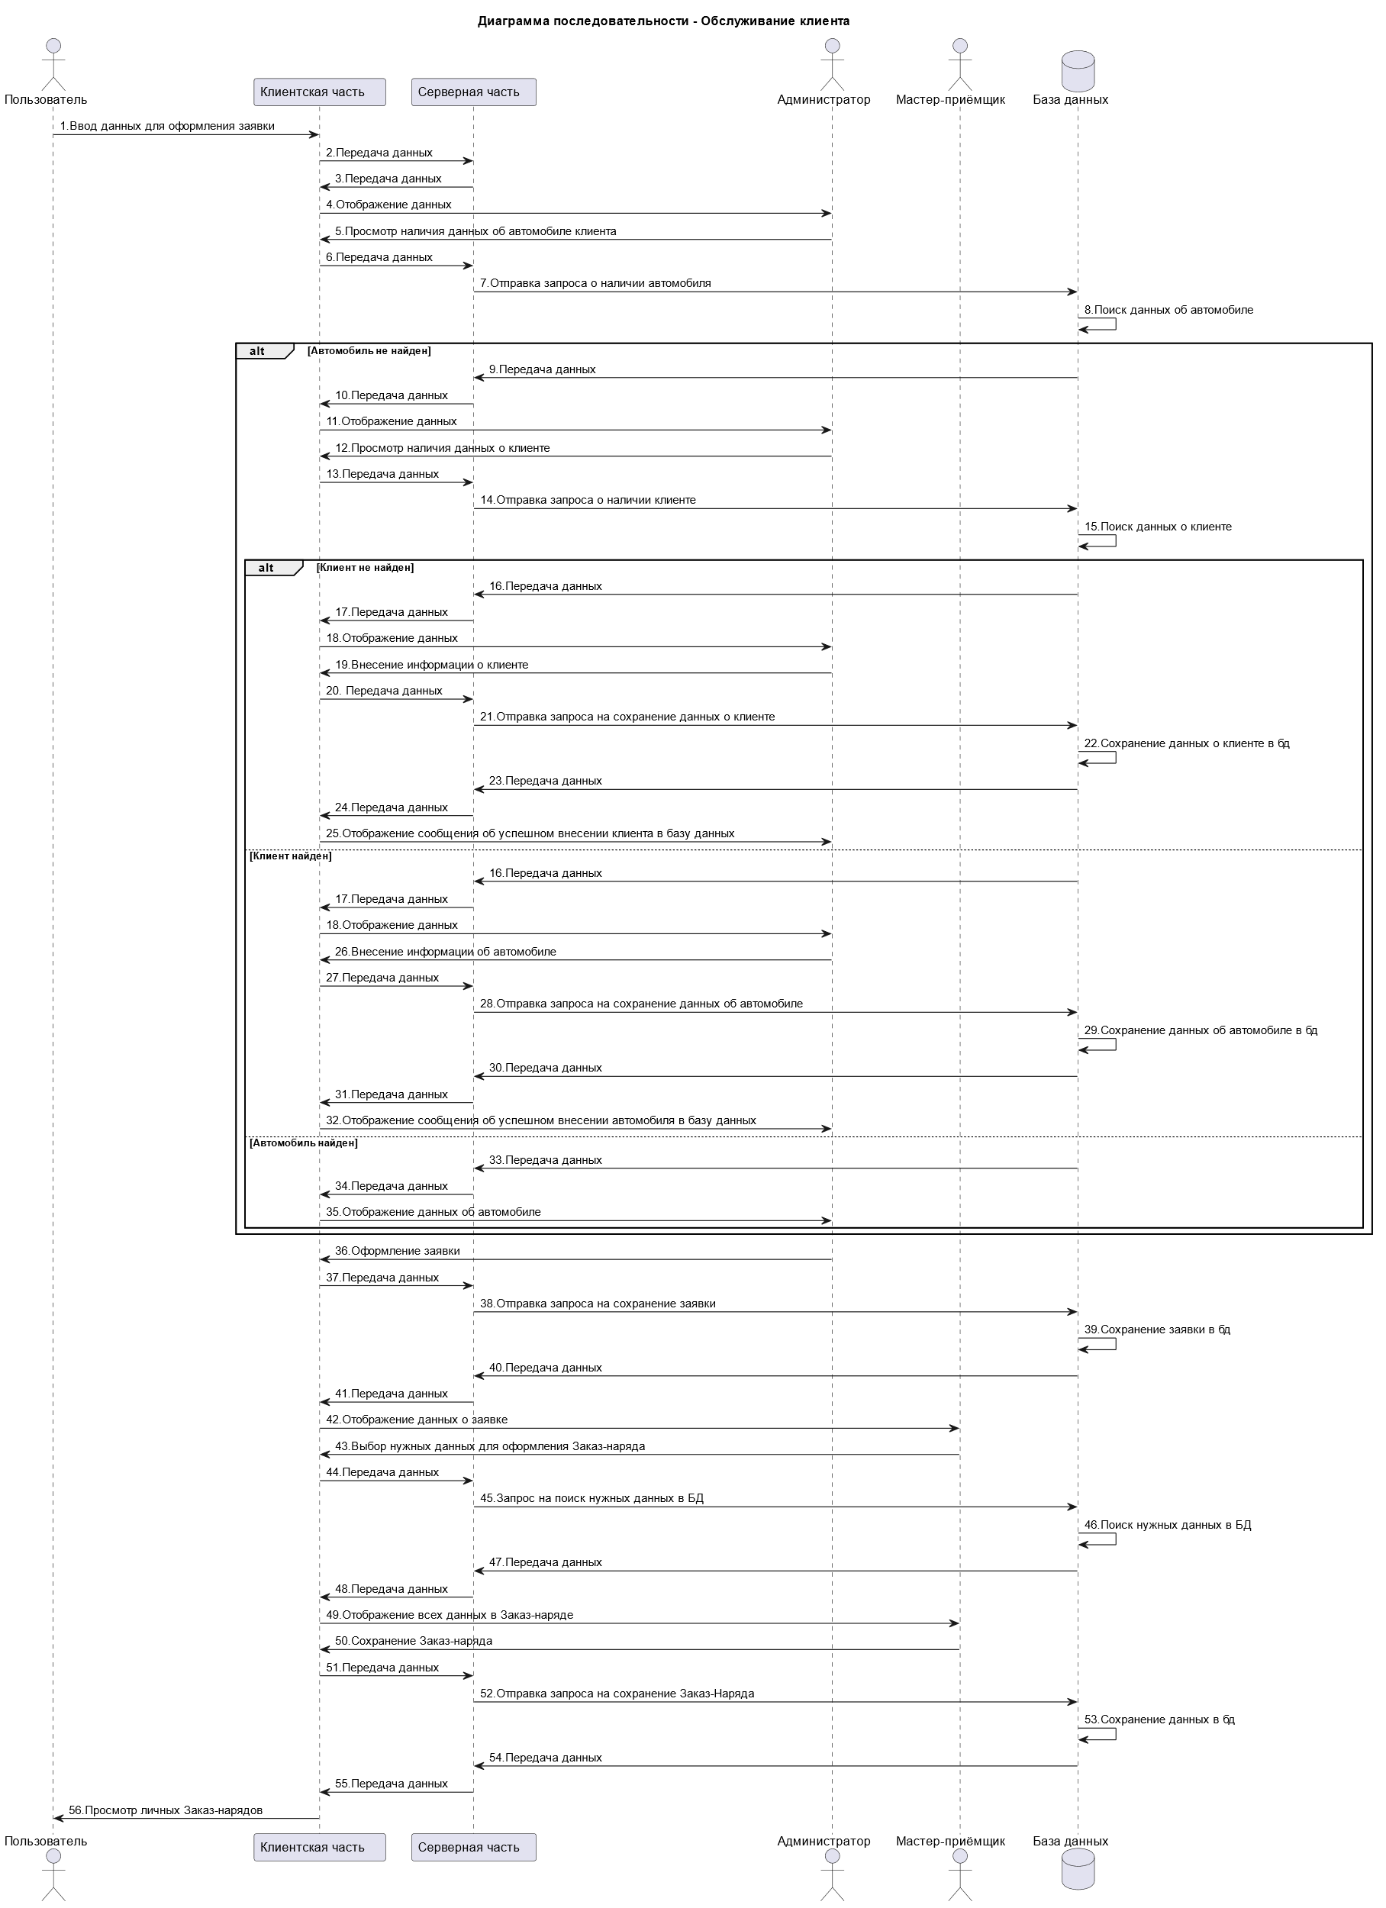
Диаграмма последовательности
15

Slide 16
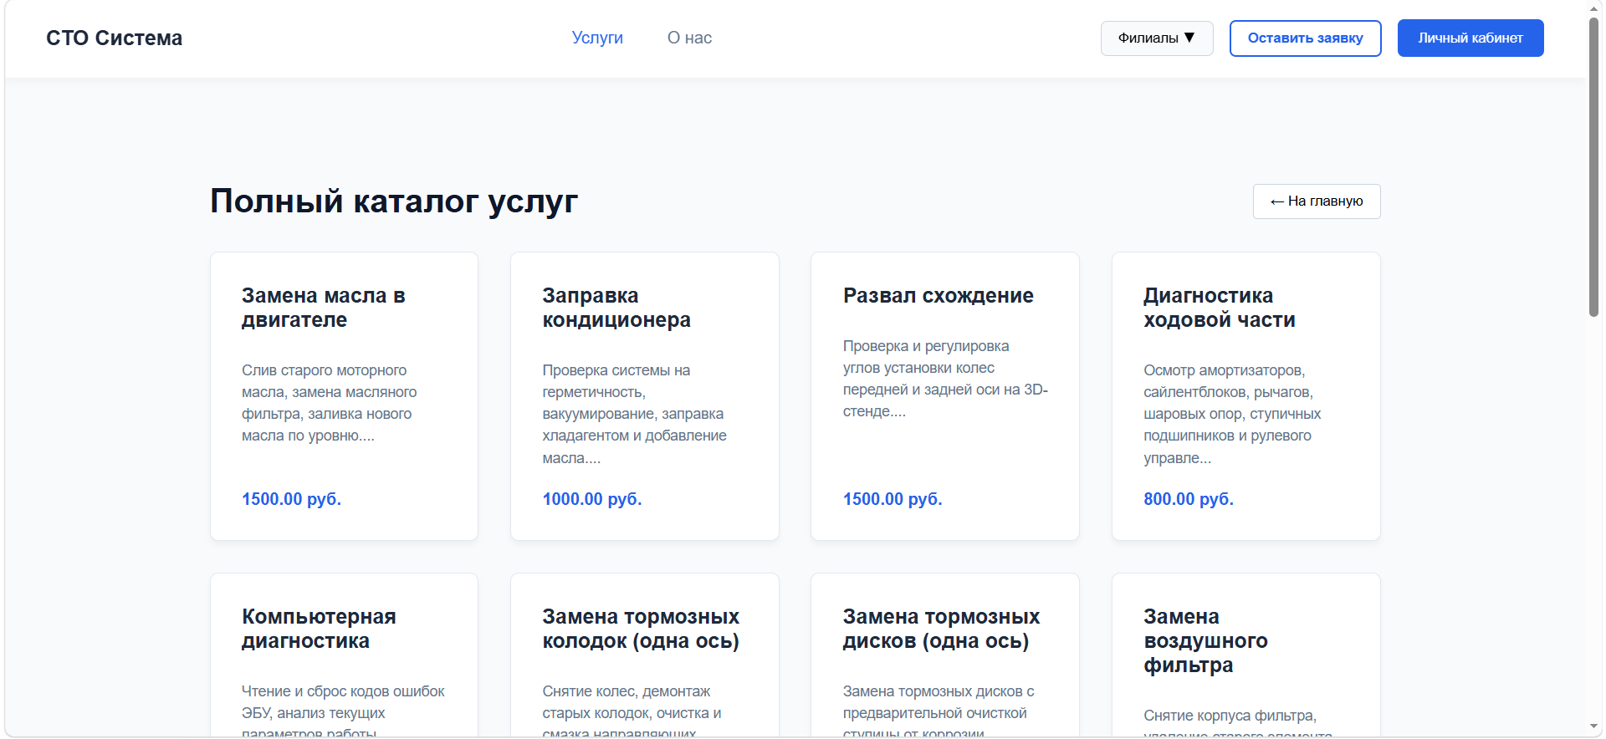
Каталог услуг
16

Slide 17
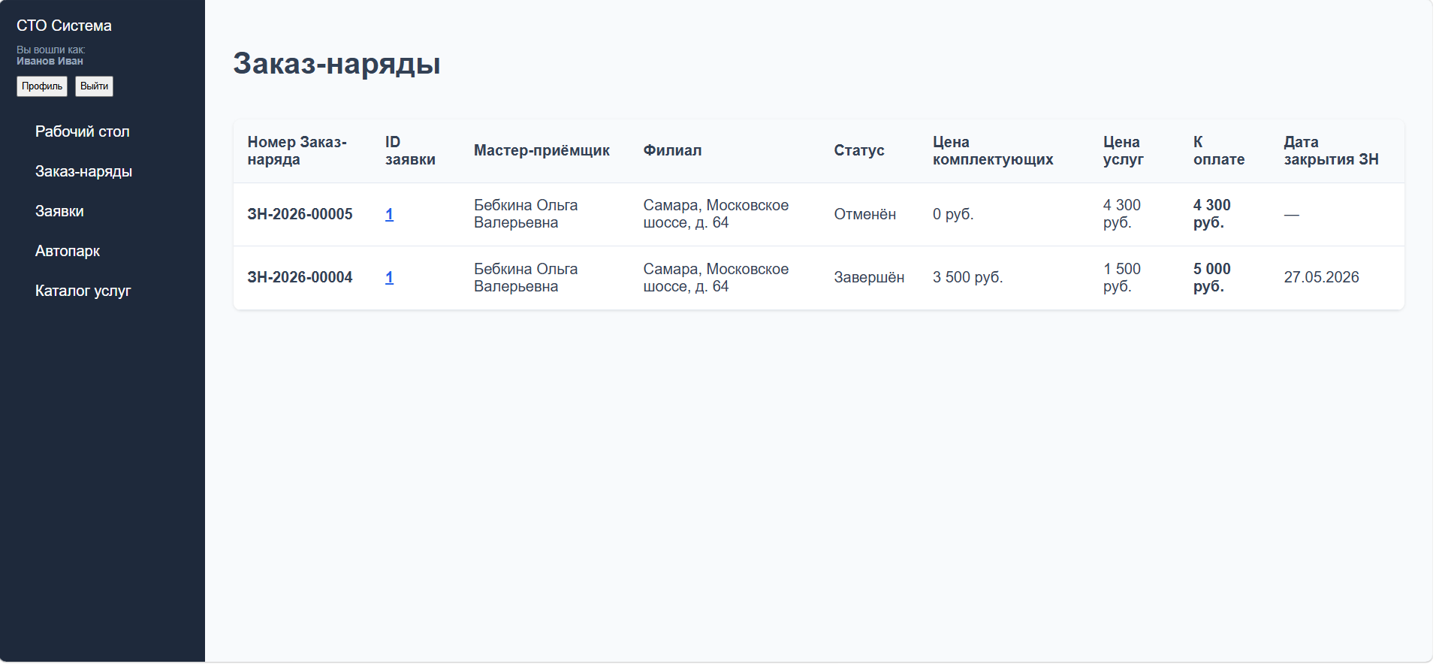
Личный кабинет-заказ-наряды
17

Slide 18



Тестирование
18

Slide 19
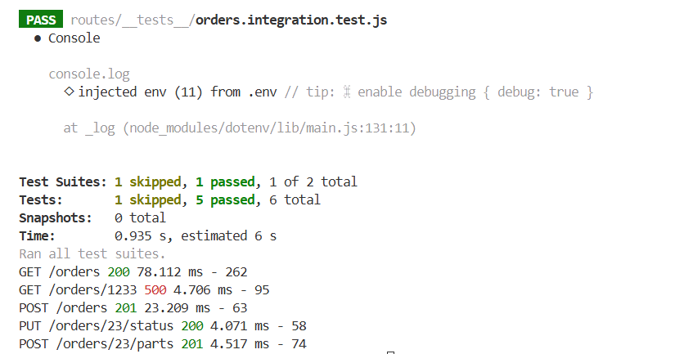
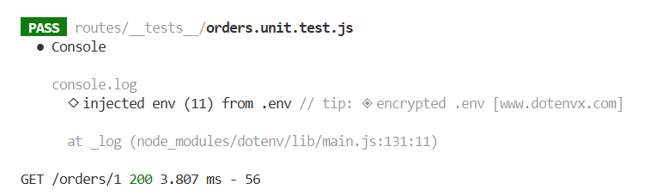
Модульное и интеграционное тестирование
19

Slide 20
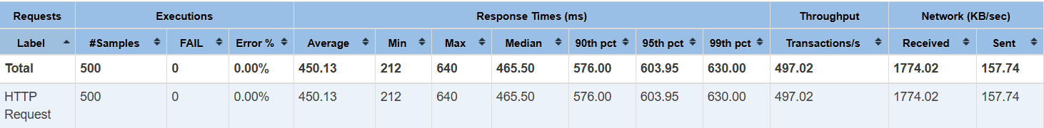
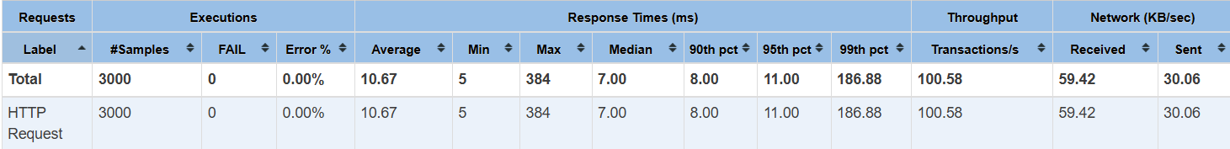
Нагрузочное тестирование JMeter
20

Slide 21

Заключение
В ходе выполнения курсовой работы спроектирована и реализована информационная система «Авторемонтная мастерская», позволяющая клиенту осуществлять просмотр каталога с услугами, оформлять заявку на обслуживание в авторемонтную мастерскую, а также отслеживать свои заказы с помощью личного кабинета.
Мастер-приёмщик и администратор также имеют свой собственный функционал, позволяющий эффективно работать с клиентами, заявками и заказ-нарядами.
21

Slide 22

БЛАГОДАРЮ
ЗА ВНИМАНИЕ!

